Slide 1
VAROVANJE IN DELO S PODATKI

Slide 2
OPIS PROBLEMA
Informacijski sistemi so tarče za ljudi, ki vdirajo vanj.
V sisteme se med drugim vdira zaradi :
Koristoljubja,
osebnih izzivov.
Uporabnikova naloga je:
Preprečitev s tehničnimi sredstvi,
preprečitev s pametnim ravnanjem na spletu.

Slide 3
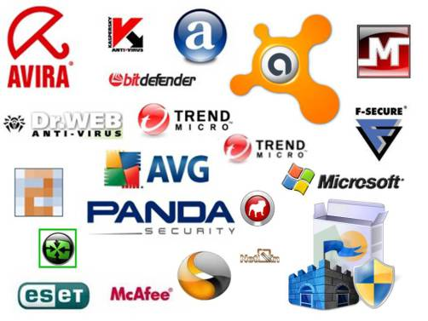
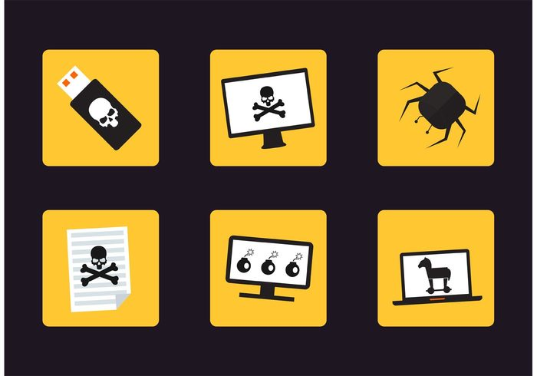
PREPREČEVANJE NAPADOV
Antivirusni programi:
To so programi, ki poskušajo najti, izolirati, blokirati in uničiti viruse in drugo škodljivo programsko opremo.
Antivirusni programi ponujajo tudi;
požarni zid,
protivohunske programe,
filtre za nezaželeno pošto,
filtriranje neprimerne vsebine,
omejevanje časa uporabe interneta za otroke itd.
Kako delujejo?
Pregledovanje datotek, kjer išče znane viruse nato pa preveri sumljivo vedenje računalniške opreme, ki bi lahko kazala na okužbo računalnika.
Antivirusni programi se v večini posodabljajo sami, vendar ga je vseeno potrebno redno dopolnjevati z novimi proti- virusnimi posodobitvami.

Slide 4
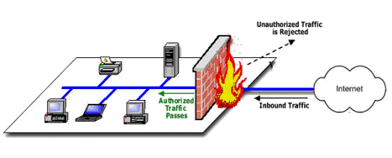
Požarni zid:
je vmesnik (program ali strojna oprema), ki omejuje nepooblaščene dostope IZ in V vaš računalnik.
Kako deluje?
Preveri vsak program in protokol, ki poskuša odpreti vrata v vašem računalniku,
požarni zid naredi vaš računalnik neviden za druge uporabnike interneta,
„vrata“ odpre le znanim, preizkušeno varnim programom in protokolom.

Slide 5
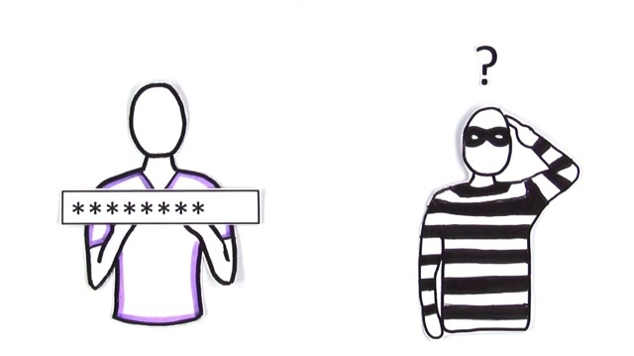
Drugi ukrepi za preprečevanje napadov:
Posodabljanje operacijskega sistema, brskalnikov, programov in aplikacij,
šifrirano brezžično omrežje zaščiteno z geslom,
varna gesla (geslo mora biti dolgo in zasnovano iz različnih kombinacij znakov),
varnostne kopije (kopije vseh podatkov, ki so za nas dragoceni),
pazljivost pri uporabi javnih brezžičnih omrežij.

Slide 6
Študentski inovativni projekti za družbeno korist 2016 – 2018
PSIVIM
Priporočilni sistem za informacijsko-varnostno izobraževanje mladostnikov
Študenti Mentorji
Nika Berčič dr. Igor Bernik
Domen Hribar dr. Blaž Markelj
Lara Klemenc dr. Simon Vrhovec
Enja Kokalj dr. Uroš Ocepek
Iza Kokoravec
Suzana Kužnik
Ida Majerle
Aleš Ravnikar
David Sluga
Sara Tomše

